Slide 1
Sales enablement
Convercus para agencias

Slide 2
content
0) Arquitectura del Deck (3 actos)
ACTO 1 – Vender (Por qué / Valor / Oportunidad)
ACTO 2 – Probar con ejemplos (Canales → Casos → Qué se consigue)
ACTO 3 – Habilitar (Toolkit → Enablement → Deep dive → Próximos pasos)

Slide 3
Por qué el CRM no resuelve la fidelización
Slide 1 — Qué queremos (objetivo del proyecto)
Título: Queremos escalar con agencias Mensaje clave: Convertir agencias en nuestro “brazo extendido” para multiplicar proyectos sin multiplicar carga interna. 3 bullets (muy concretos): [Agencia- c...n storming | Word]
Agencias venden + operan iniciativas de fidelización con Convercus. [Agencia- c...n storming | Word]
Convercus = herramienta para ejecutar campañas/experiencias (no solo mensajería). [Agencia- c...n storming | Word]
Pilotar con Mínima y repetir el mismo discurso para otras agencias. Visual: “1 agencia → N clientes → N casos” (flechas) [Agencia- c...n storming | Word]

Slide 4
Slide 2 — Por qué ahora (el problema del mercado)
Título: Las agencias intentan hacer loyalty con CRM/CDP… y se quedan cortas Mensaje clave: “Con un martillo (CRM) intentan resolver todo; loyalty necesita otra lógica.” Bullets: [Agencia- c...n storming | Word]
CRM/MA sirve para mensajes; fidelización = cambiar comportamiento, no inundar con comunicaciones. [Agencia- c...n storming | Word]
Aquí es donde Convercus entra con sentido. No sustituye al CRM. No elimina la automatización. No obliga a abandonar canales, journeys ni herramientas ya implantadas. Tampoco entra para enviar más mensajes. Su papel es más preciso: introducir una capa que permita que la comunicación deje de funcionar como una sucesión de impactos y pase a integrarse en una **progresión estructurada**.
Convercus aporta estructura estratégica: recompensar/educar, no solo comunicar. Visual: CRM (mensajes) vs Loyalty (comportamiento) [Agencia- c...n storming | Word]

Slide 5
Slide 3 — La propuesta (qué gana la agencia)
Título: Nuevo negocio recurrente para agencias Mensaje clave: Una agencia con 5 clientes puede asignar 1–2 personas por cliente si opera fidelización. Bullets: [Agencia- c...n storming | Word]
Servicios recurrentes: operación de cupones, contenidos (cmapañas). Y newsfeed, journeys, optimización. [Agencia- c...n storming | Word] Encajar el trabajo con Experiencias.
La agencia “quita trabajo” al equipo técnico interno y crea ecosistema. Visual: “Agencia = delivery + operación” (iconos) [Agencia- c...n storming | Word]

Slide 6
Slide 4 — Convercus en una frase (posicionamiento)
Título: Convercus = Loyalty & Experience Toolkit para construir hábitos de relación y decisión (complementario a CRM) Mensaje clave: No sustituye al CRM: se integra y habilita experiencias, segmentación y recompensas. Bullets: [Agencia- c...n storming | Word]
Puede vivir en app o web embebida; el contenedor no limita el caso. [Agencia- c...n storming | Word]
Mensajes/push pueden acompañar contenidos publicados. Visual: Stack simple: CRM/MA + Convercus (fidelización) [Agencia- c...n storming | Word]

Slide 7
Parte 2
Vender con ejemplos

Slide 8
Slide 5 — Canales: dónde vive la experiencia
Título: Canales donde Convercus opera Bullets (solo lo esencial):
App (ej. casos mostrados tipo Dallmayr / OCM) [Agencia- c...n storming | Word]
Web (incrustado en la web del cliente) [Agencia- c...n storming | Word]
Push (publico contenido y opcionalmente envío push) [Agencia- c...n storming | Word]
QR / Tarjetas / códigos (identificación y activación de cuentas) [Agencia- c...n storming | Word]
Mapas / ubicaciones (Google Maps integration) Visual: Mapa de canales (iconos) [Agencia- c...n storming | Word]

Slide 9
Slide 6 — Caso ancla: Transporte público (TITSA)
Título: Transporte (TITSA): del billete a la experiencia Mensaje clave: No es “solo subir al bus”; se crean dinámicas con partners (cultura/teatros) y objetivos como CO₂/recorridos. Bullets: [Agencia- c...n storming | Word]
Puntos = km / viajes / CO₂ evitado (métrica flexible) [Agencia- c...n storming | Word]
Cross-promos con partners locales (cultura) [Agencia- c...n storming | Word]
Potencial de real time: identificar “bus X” como punto de interacción (ID) Visual: “Viaje → trigger → beneficio partner” [Agencia- c...n storming | Word]

Slide 10
Slide 7 — Retail: Newsfeed + promociones + segmentación
Título: Retail: contenidos y beneficios que guían comportamiento Mensajes del transcript convertidos en selling points:
Newsfeed muestra contenido y puede ser distinto por segmento (edad/segmentos) [Agencia- c...n storming | Word]
Promos (2x1 cine, % descuento) activables y targeteables [Agencia- c...n storming | Word]
Publicación rápida y push opcional Visual: 3 tarjetas (Contenido / Cupón / Segmento) [Agencia- c...n storming | Word]

Slide 11
Slide 8 — Resorts / parques / ocio: experiencias que “mueven” a la gente
Título: Resorts & parques: secuencias de experiencias Mensaje clave: “Experiencias” permiten diseñar recorridos (restaurantes/atracciones) y gestionar afluencias. Bullets: [Agencia- c...n storming | Word]
Recorrido culinario: dirigir de restaurante lleno a otro con incentivo [Agencia- c...n storming | Word]
Journeys aplicables a parques temáticos (atracciones) [Agencia- c...n storming | Word]
Inspiración: “livestream / ocupación” como idea de valor futuro (cuando exista dato real time) Visual: Journey lineal con 3 paradas + recompensa [Agencia- c...n storming | Word]

Slide 12
Slide 9 — Shopping center / app de terceros: integración real
Título: Integración en apps existentes (ej. OCM) Mensaje clave: El club/fidelización puede ir dentro de una app del cliente (diseño suyo, motor Convercus). Bullets: [Agencia- c...n storming | Word]
“El club es nuestro, integrado en su app” (backend Convercus) [Agencia- c...n storming | Word]
Mapa y navegación como caso de uso claro Visual: “App cliente” + “Módulo club” [Agencia- c...n storming | Word]

Slide 13
Parte 3
Toolkit + Enablement

Slide 14
Slide 10 — El Marketing Toolkit (las piezas de campaña)
Título: Toolkit: cómo se construyen campañas en Convercus Estructura (ontología) tal como lo pedíais:
Newsfeed = contenido + CTA (puede llevar a web o cupón) + push opcional [Agencia- c...n storming | Word]
Cupones = valor (dinero/beneficio) + reglas/targeting (múltiples propiedades) [Agencia- c...n storming | Word]
Experiences = secuencia de eventos que crea comportamiento (USP) [Agencia- c...n storming | Word]
Gamification = retos, sellos/estampillas, progreso [Agencia- c...n storming | Word]
Referral = recomendar a un amigo / código Visual: Diagrama “Newsfeed ↔ Cupón ↔ Experience” + gamification alrededor [Agencia- c...n storming | Word]

Slide 15
Slide 11 — Deep Dive “ligero”: ejemplo de 1 caso, cómo está construido
Título: Deep dive: “un caso real por dentro” (sin entrar en tecnología pesada) Mensaje clave: Mostrar “cómo está construido” un cupón/experience (el tipo de ejemplo que Juanjo pidió). Bullets (nivel agencia): [Agencia- c...n storming | Word]
Inputs: segmento / trigger / condición [Agencia- c...n storming | Word]
Acción: publicar newsfeed + cupón + push opcional [Agencia- c...n storming | Word]
Resultado: progreso/estado visible (challenge) Nota de estilo (importante): evitar pantallas “cero sexy”; usar esquema visual y 1 screenshot máximo. Visual: diagrama “Trigger → Regla → Beneficio → Progreso” [Agencia- c...n storming | Word]

Slide 16

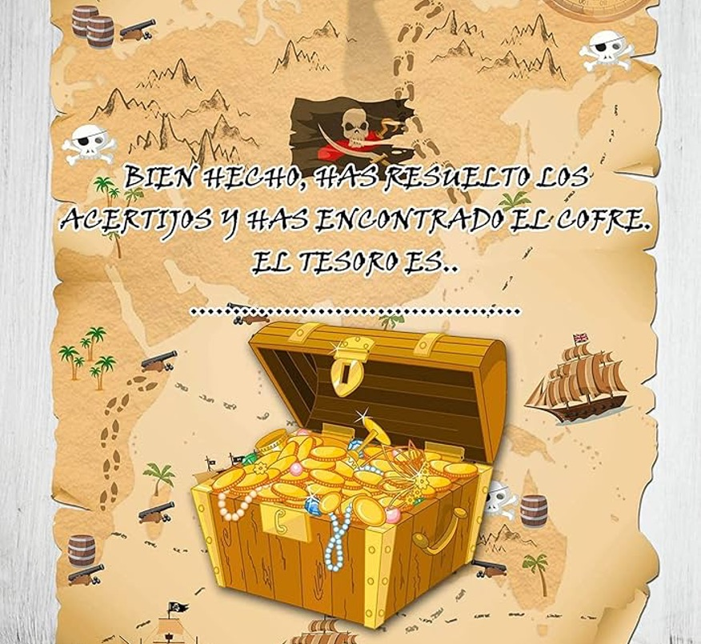
Lealtad Social: Aventura Familiar, búsqueda del tesoro.
Incrementar la participación de familias en actividades del hotel y aumentar el consumo en servicios complementarios (F&B, souvenirs, experiencias locales).
❶ Check-in
- El sistema identifica una reserva familiar/grupo.
- Mensaje de bienvenida: “¡Bienvenidos, familia! ¡Consigue estrellas participando en nuestras actividades y canjéalas por sorpresas!”
❸ Actividades diarias
- Por cada actividad completada (búsqueda del tesoro, clase de cocina, torneo de fútbol, taller de arte), los niños/paritcipantes escanean un QR o son marcados por el staff desde la app (integración POS).
- Cada logro suma “estrellas digitales”.
❺ Recompensa final
- Al alcanzar cierto número de estrellas, la familia recibe cupones automáticos: snacks, acceso prioritario a cenas temáticas, foto familiar impresa, etc.
❶
❸
❺
❻
❷
❹
❷ Registro en App / Programa
- A la llegada, el recepcionista asiste al registro en la app.
- Se crea un panel personalizado “Mi Aventura”.
❹ Progresión gamificada
- Cada actividad desbloquea mensajes personalizados (“¡Felicitaciones, ya solo falta una actividad para ganar un batido gratis en el bar de piscina!”).
❻ Check-out
- Mensaje final agradeciendo su participación e invitando a compartir su experiencia con una foto personalizada digital y 10% off en próximas vacaciones si reservan antes de 30 días.
Notes:
| Fase | Interacción clave | Valor para el huésped | Valor para la cadena |
🤝 Convercus proporciona
- Diseño visual de Customer Journeys basado en Experiencias, sin depender del área de TI.
- Integración en tiempo real con POS y PMS: la oferta se activa cuando el huésped consume.
- Multicanalidad automatizada: email, SMS o App, según preferencia del cliente.
- Análisis de comportamiento para optimizar cada punto de contacto.
📈 Resultado
“Transformar cada estadía en una experiencia memorable que impulsa ingresos, fomenta la repetición y fideliza a largo plazo.”

Slide 17
Slide 12 — Enablement: qué necesita una agencia para operar
Título: Enablement: de “lo vendo” a “lo opero” Bullets (por niveles):
Nivel 1: entender casos & narrativa (industria/objetivo) [Agencia- c...n storming | Word]
Nivel 2: operar toolkit (newsfeeds, cupones, experiences) [Agencia- c...n storming | Word]
Nivel 3: soporte y QA (p.ej. 16h/mes como idea de modelo) [Agencia- c...n storming | Word]
Tecnología entra después, cuando el discurso ya hace puente (para que no “se desmayen”). Visual: escalera 1–2–3 [Agencia- c...n storming | Word]

Slide 18
Título: Materiales en español para vender Bullets:
Necesario tener demo/ejemplos en español (o “fake” en PowerPoint) [Agencia- c...n storming | Word]
Seleccionar 3–5 newsfeeds y traducirlos para slides Visual: “DE → ES” + icono de deck [Agencia- c...n storming | Word]

Slide 19
Slide 14 — Next steps (plan accionable)
Título: Siguientes pasos (piloto con Mínima) Bullets (derivados del cierre):
Definir guion en 5–6 slides (este deck) [Agencia- c...n storming | Word]
Seleccionar 3–5 ejemplos (newsfeed/cupón/experience) y preparar versión ES [Agencia- c...n storming | Word]
Sesión 2 (corta): revisar narrativa + ontología (newsfeed–cupón–experience) [Agencia- c...n storming | Word]
Sesión 3: invitar a perfil técnico solo para “cómo se construye” (sin abrumar) Visual: checklist [Agencia- c...n storming | Word]

